Slide 1

Підготувала:
Вчитель 8 – А класу
Різченко Я.В.

Slide 2
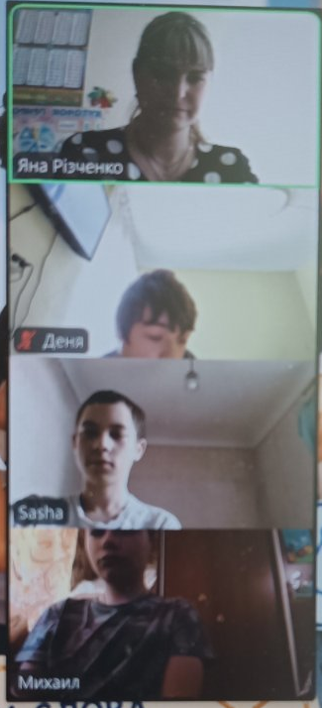


Slide 3

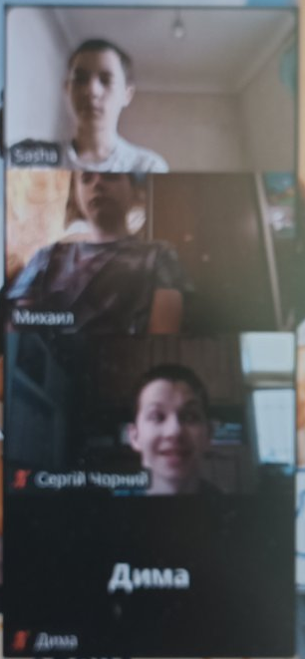

Slide 4
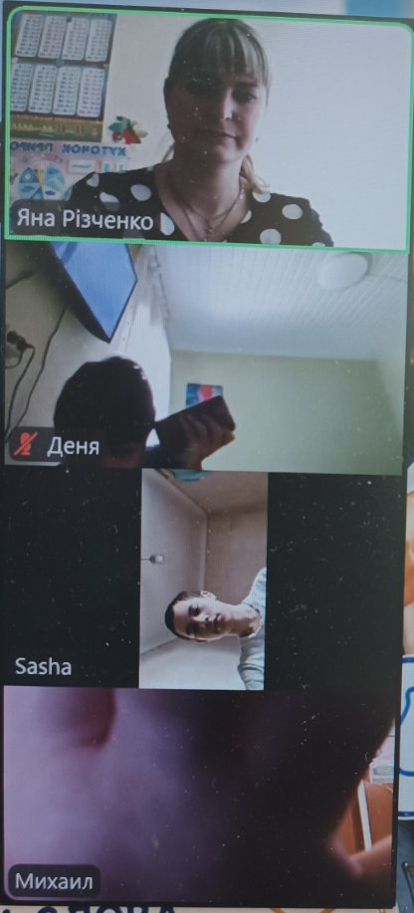


Slide 5


Slide 6


Slide 7


Slide 8


Slide 9


